Slide 1
VIII ВСЕРОССИЙСКИЙ ПЕДАГОГИЧЕСКИЙ КОНКУРС
«МОЕ ЛУЧШЕЕ МЕРОПРИЯТИЕ»
«Современные методы и приемы духовно-нравственного воспитания студентов колледжа»
Подготовила: преподаватель ГОБПОУ
«Грязинский технический колледж»
Гладельщикова Ольга Игорьевна

Slide 2
В настоящее время, в соответствии с Федеральными государственными образовательными стандартами среднего профессионального образования содержание учебных дисциплин и профессиональных модулей предусматривает формирование не только профессиональных компетенций - знаний и умений, но и общих – понимание социальной значимости выбранной профессии, работа в коллективе, эффективное общение с коллегами, бережное отношение к историческому наследию и культурным ценностям, уважение к социальным, культурным и религиозным различиям, ведение здорового образа жизни, развитие духовности как неотъемлемой части профессионального облика работника
Поэтому в настоящее время в среднем профессиональном образовании перед педагогами колледжа остро стоят задачи духовно - нравственного воспитания как процесса содействия духовно-нравственному становлению студентов, формированию у них:

Slide 3
– нравственных чувств (совесть, честь, чувство долга, вера, ответственность, гражданственность, патриотизм);
– нравственного облика (терпение, милосердие, честность, надежность, правдивость);
– нравственной позиции (способность к различению добра и зла, проявлять самоотверженность, любовь, готовность к преодолению жизненных испытаний),
– нравственного поведения (готовность служить людям и Отечеству, проявлять духовную рассудительность, добрую волю)

Slide 4
Для организации духовно-нравственного воспитания используются следующие методы:
1. Метод примера — это способ предъявления образца как готовой программы поведения, способ самопознания. На этом и основан метод воспитания примером. Преподавателю необходимо контролировать свое поведение, свои поступки, не забывая о том, что они влияют на личность.
2. Метод упражнения — многократное повторение какого-то действия для формирования устойчивого поведения.
3. Метод приучения - это система планомерного и регулярного выполнения студентом определенных действий с целью превращения их в привычные формы социального поведения. Для эффективного воспитания личности необходима система целесообразных действий, направленных на создание проблемных ситуаций, которые имеют конкретный жизненный смысл.
4.Метод беседы - диалогическое взаимодействие воспитателя с воспитанниками, имеющее целью передать и получить информацию, вызвать определенные мысли и чувства и тем самым повлиять на их поведение.

Slide 5
5. Метод убеждения — это один из способов влияния на личность, прием воздействия на сознание, чувства и волю обучающегося с целью развития сознательного отношения к окружающей действительности.
6. Метод внушения - комплекс способов информацион­ного воздействия на психику студента, связанного со сниже­нием логичности и критичности его мышления, легкого вос­приятия требований и установок воспитателя.
7. Метод соревнования представляет собой совокупность приемов и действий, с помощью которых воспитатель развивает у студентов дух здоровой конкуренции, потребность быть всегда лучшим и везде впереди.
8. Метод воспитательных игр совокупность приемов и правил, с помощью которых воссоздаются ситуации и определяются роли, играя которые студенты приобретают новые качества и строят новые отношения.

Slide 6
9. Метод поощрения — способ выражения положительной оценки, закрепление и стимулирование формирования нравственного поведения. Такой метод является стимулирующим.
Поощрение проявляется в форме одобрения, похвалы, благодарности, награждений.
10. Метод принуждения - система приемов и способов, с помощью которых воспитатель принуждает студента отказаться от вредных привычек и плохих манер поведения.
11. Метод воздержания (ограничения)
Этот метод вытекает из необходимости уметь подчинить низшее -высшему, тело - духу.
Для достижения этого детей приучают к скромности в одежде, к умеренности, воздержанию и простоте в пище и питье. По мнению святых отцов, невоздержанность является причиной не только физических расстройств и болезней, но и душевных болезней.
12. Метод приспособления – к личным особенностям, времени, возрасту, степени развития ребенка.

Slide 7
13. Метод ограждения от соблазнов - соблазны препятствуют духовному совершенствованию человека.
14. Метод наставления (научения)
Этот метод состоит в том, что дети слышат от своих воспитателей определенные правила деятельности.
В первых христианских и дореволюционных русских школах детей наставляли, опираясь на Священное Писание, творения святых отцов и наставления подвижников благочестия.
15. Метод предостережения
Предостережение - это наставление, обращающее внимание детей на не достоинство и вредные последствия некоторых действий. Этот метод основан на учете возрастных особенностей детей и исходит из того, что дети неопытны, опрометчивы и любопытны, к тому же нежны и слабы. То, что не наносит ущерба взрослому, может быть весьма вредным и опасным для ребенка. Удалить от детей все вредоносное невозможно. Поэтому необходимо, чтобы дети постепенно сами привыкли различать вредное и опасное от хорошего и доброго.

Slide 8
При использовании методов воспитания нужно соблюдать педагогические требования, вызывающие, стимулирующие или тормозящие определенную деятельность воспитанника. Их нельзя предъявлять сгоряча. Воспитанник должен чувствовать, что воспитатель уверен в своих действиях.
В основе выбора метода воспитания должны лежать гуманистические отношения преподавателя с обучающимся.
Выбирая методы воспитания, преподаватель должен стремиться использовать те, которые дают возможность студенту самореализоваться, показать свою индивидуальность, собственные способности; ведут к созданию ситуации успеха; прогнозированию результата; реализации поставленной цели.
Таким образом, все взаимоотношения студентов со взрослыми и сверстниками в коллективе и другим окружением должны быть организованы так, чтобы в них была воплощена модель духовно-нравственных качеств, которыми студенты должны овладевать:

Slide 9
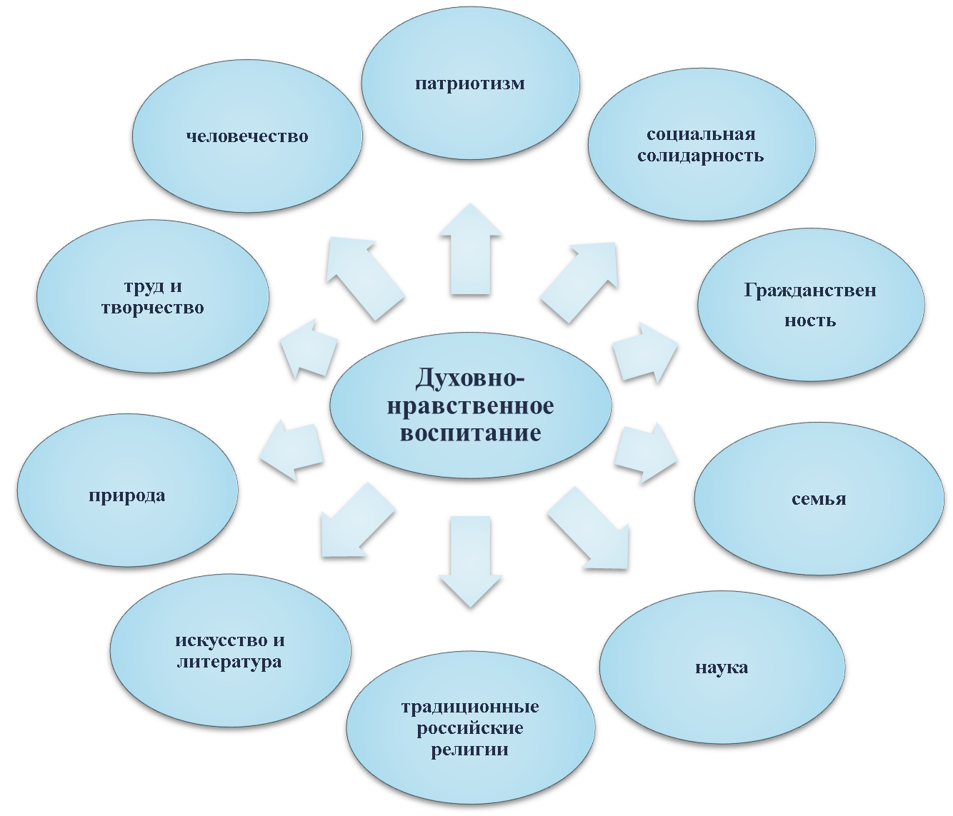


Slide 10
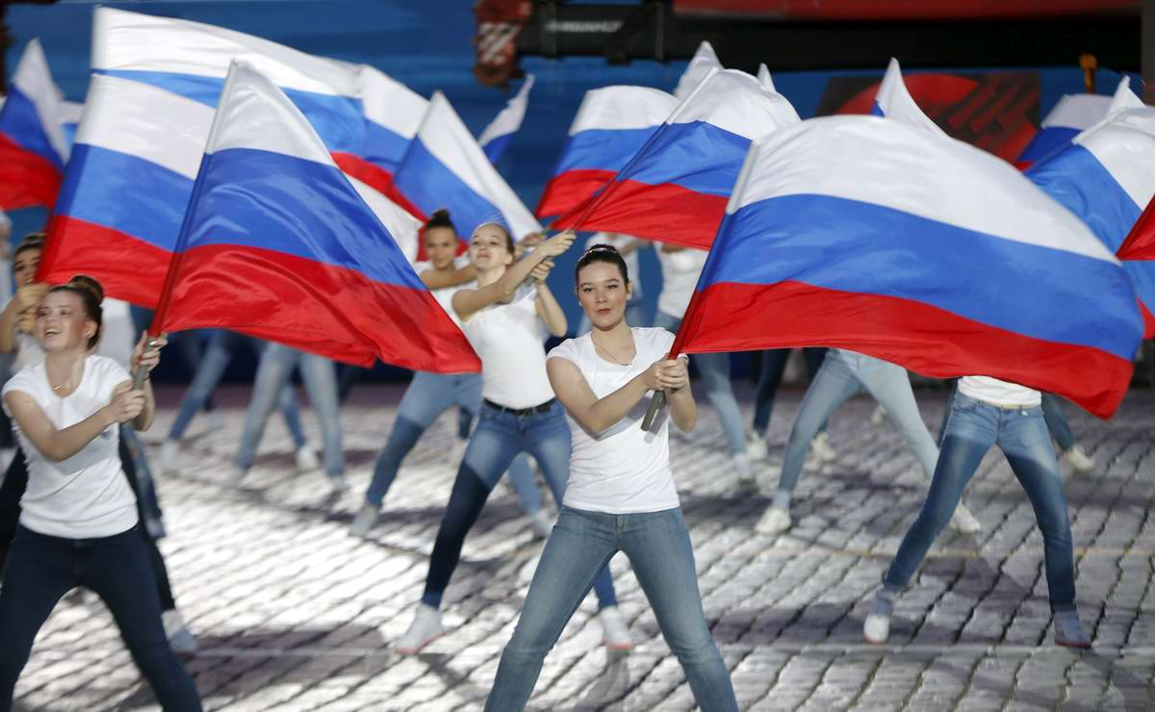
1. Патриотизм - любовь к России, к своему народу, к своей малой родине, служение Отечеству;

Slide 11

2. Социальная солидарность - свобода личная и национальная, доверие к людям, институтам государства и гражданского общества, справедливость, милосердие, честь, достоинство;

Slide 12

3. Гражданственность - служение Отечеству, правовое государство, гражданское общество, закон и правопорядок, поликультурный мир, свобода совести и вероисповедания;

Slide 13

4. Семья - любовь и верность, здоровье, достаток, уважение к родителям, забота о старших и младших, забота о продолжении рода;

Slide 14

5. Труд и творчество - уважение к труду, творчество и созидание, целеустремлённость и настойчивость;

Slide 15

6. Наука - ценность знания, стремление к истине, научная картина мира;

Slide 16
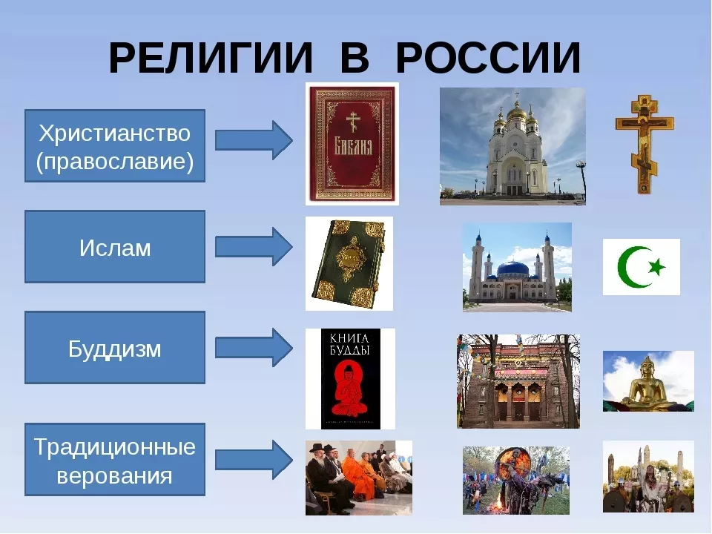
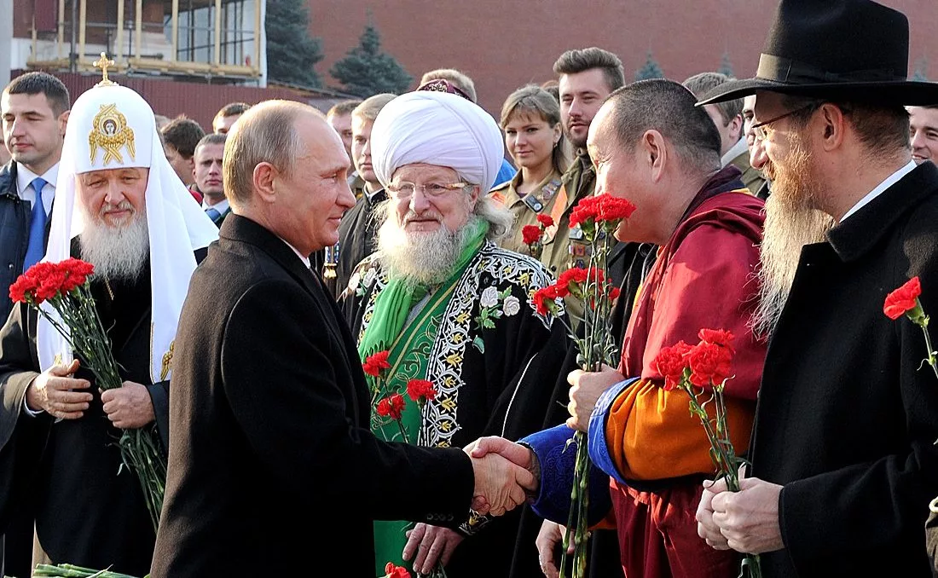
7. Традиционные российские религии - представления о вере, духовности, религиозной жизни человека, ценности религиозного мировоззрения, толерантности, формируемые на основе межконфессионального диалога;

Slide 17

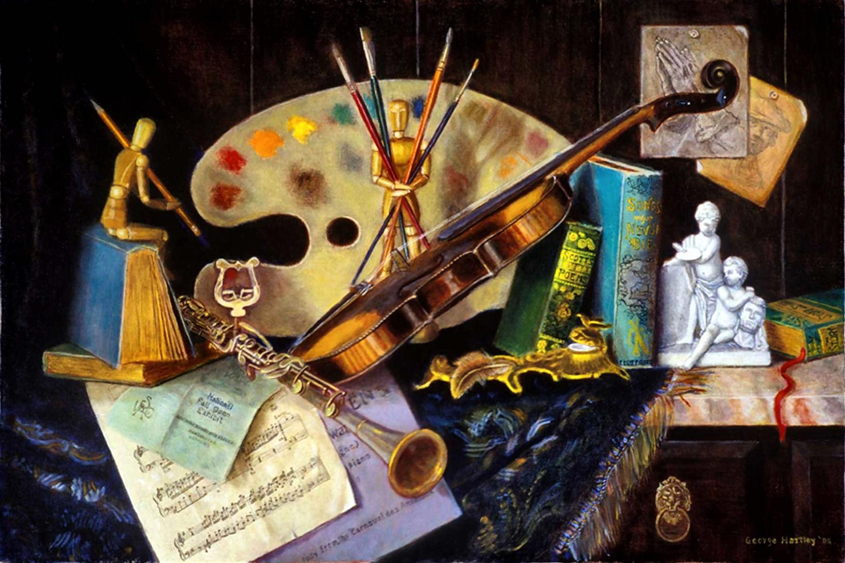
8. Искусство и литература - красота, гармония, духовный мир человека, нравственный выбор, смысл жизни, эстетическое развитие, этическое развитие;

Slide 18

9. Природа - эволюция, родная земля, заповедная природа, планета Земля, экологическое сознание;

Slide 19

10. Человечество - мир во всём мире, многообразие культур и народов, прогресс человечества, международное сотрудничество

Slide 20
Воспитывать в студентах духовно-нравственные ценности педагоги стараются на уроках, на практических занятиях и во внеклассной деятельности. Таким образом, образовательная и воспитательная деятельность в колледже направлена на воспитание нравственных качеств личности, формирование профессиональных компетенций, и развитие духовности как неотъемлемой части профессионального облика будущего специалиста.

